Slide 1


Slide 2
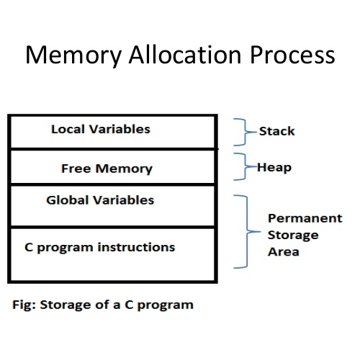
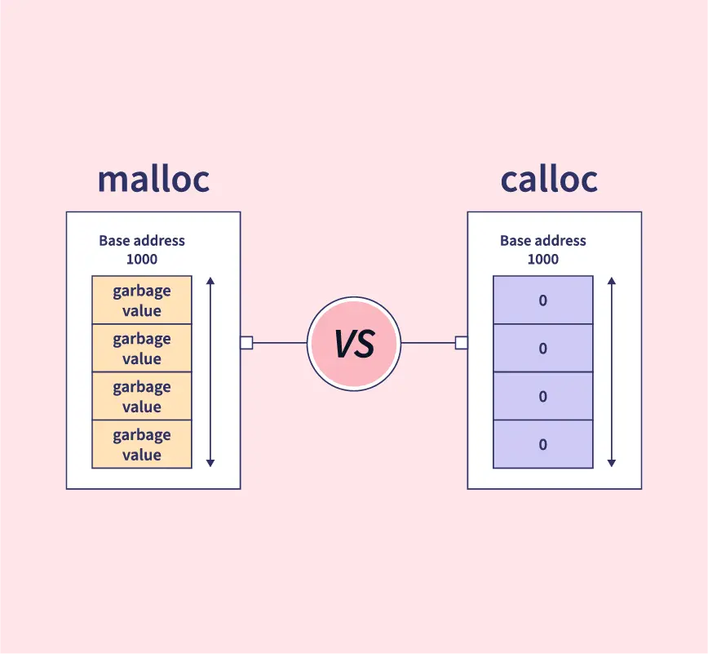

Slide 3
Malloc
Vetor dinâmico
Liberar memória
Matriz dinâmica

Slide 4
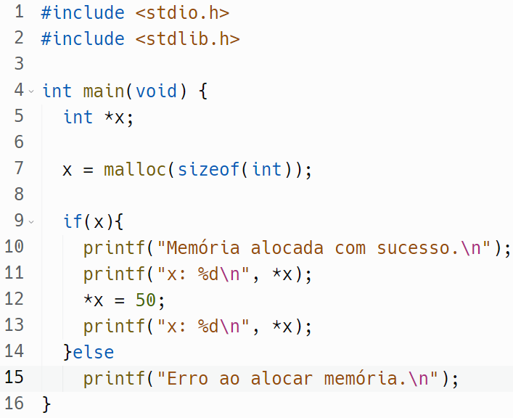

Slide 5
Alocar um vetor dinâmico em linguagem C
Alocação Dinâmica de Memória

Slide 6
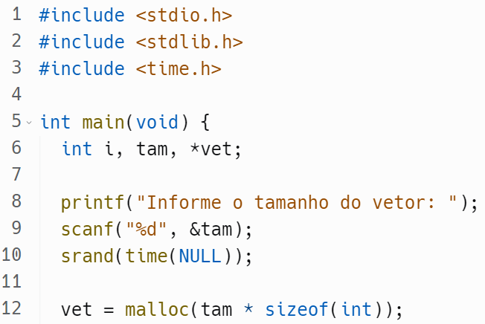

Slide 7
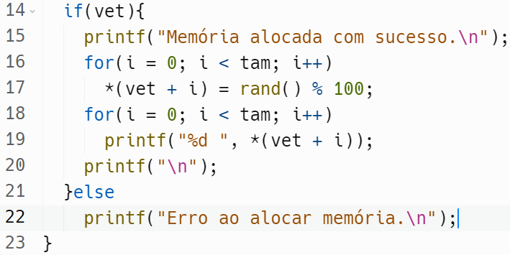

Slide 8
Aumentar o tamanho de um vetor.
Alocação Dinâmica de Memória

Slide 9
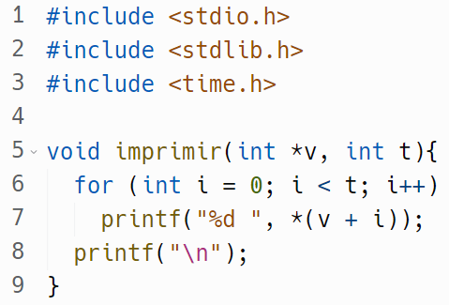

Slide 10
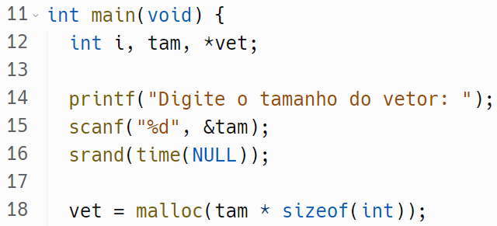

Slide 11
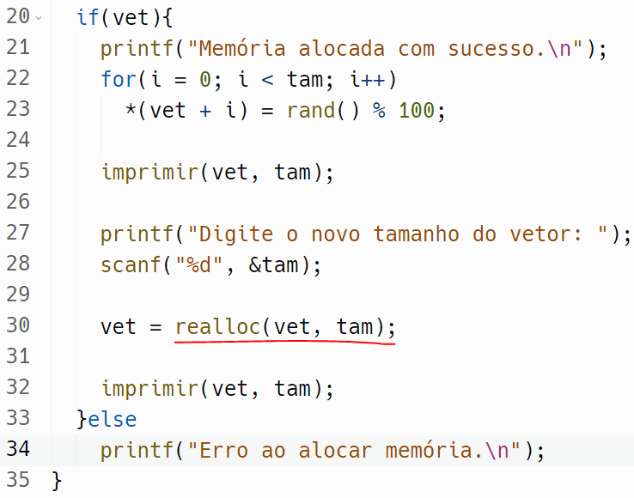
rand() produz um valor aleatório na faixa entre 0 e a constante RAND_MAX.
A faixa de valores desejada está entre 0 e 100.

Slide 12
Liberar a memória alocada dinamicamente.
Alocação Dinâmica de Memória

Slide 13
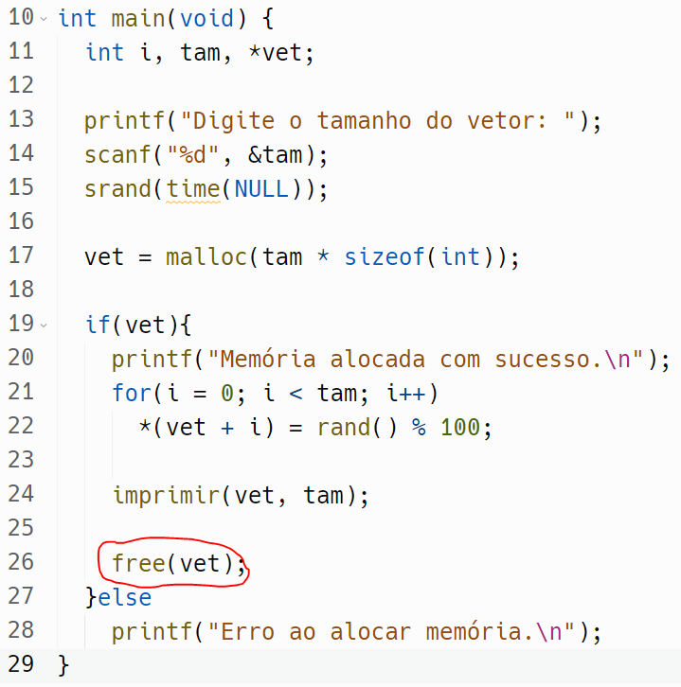

Slide 14
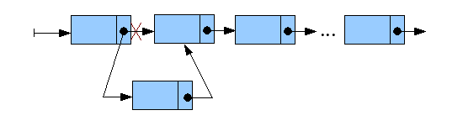
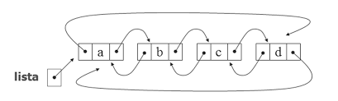
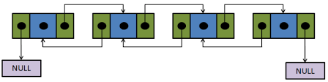

Slide 15
Estruturas do Tipo Lista
Lista encadeada
Lista duplamente encadeada
Lista circular

Slide 16
É uma sequência de elementos encadeados um após o outro
Lista encadeada

Slide 17

Qual é a diferença entre lista, fila e pilha?
A forma de construir e conectar as estruturas são muito semelhantes.
A diferença está na manipulação (operações) de cada estrutura.
Pilha: a inserção e remoção é feita no topo.
Fila: a inserção é sempre feita no final e a remoção é sempre feita no início da fila.

Slide 18
Lista encadeada
estrutura mais livre
sem muita regra
inserção pode ser feita no início, no meio, no final, em qualquer parte da lista
inserção pode ser ordenada (crescente ou decrescente)
as mesmas regras servem para a remoção
a operação de busca é muito comum

Slide 19
Como construir uma lista encadeada?
Definir uma estrutura Nó
possui ao menos um ponteiro para o próximo nó
É possível definir a estrutura Lista
possui um ponteiro para o primeiro Nó da lista.
Existe uma diversidade de listas
lista simplesmente encadeada (lista encadeada)
lista duplamente encadeada
lista circular

Slide 20
Lista encadeada
Possui um Nó inicial
A partir dele é possível percorrer toda a lista até o final
Sempre em uma única direção, do início para o fim.

Slide 21
Lista duplamente encadeada
Cada Nó possui dois ponteiros
Um para o Nó seguinte
Um para o Nó anterior
É possível percorrer a lista nos dois sentidos
do início para o fim e vice-versa

Slide 22
Lista circular
Pode ser simplesmente ou duplamente encadeada
O último Nó da lista aponta novamente para o início (o primeiro Nó da lista)
É preciso ter atenção ao percorrer a lista para não entrar em um loop infinito

Slide 23
Inserir em uma lista simplesmente encadeada
Lista encadeada

Slide 24
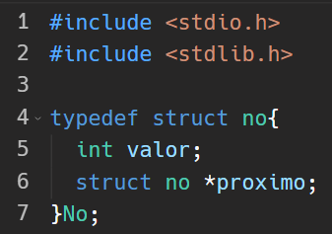

Slide 25
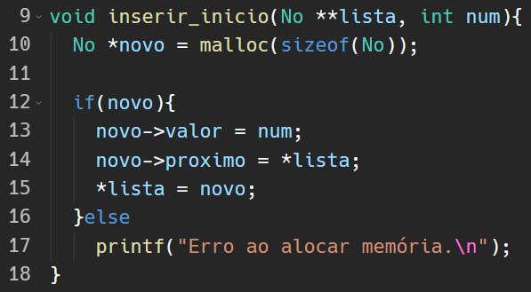

Slide 26
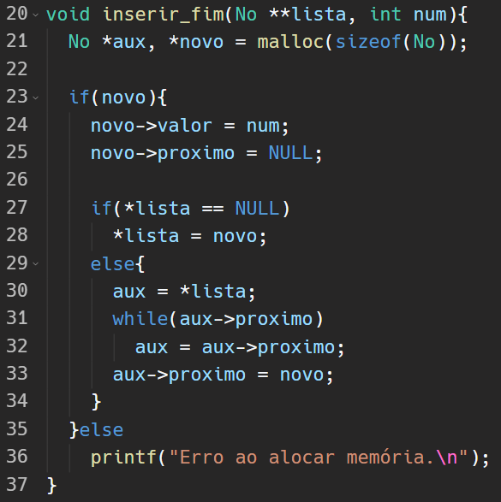

Slide 27
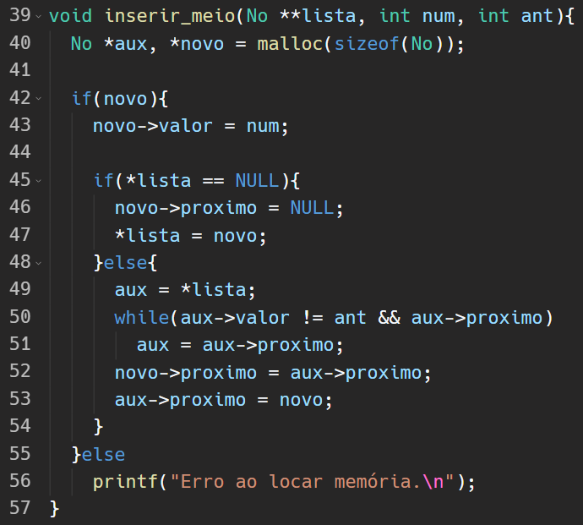

Slide 28
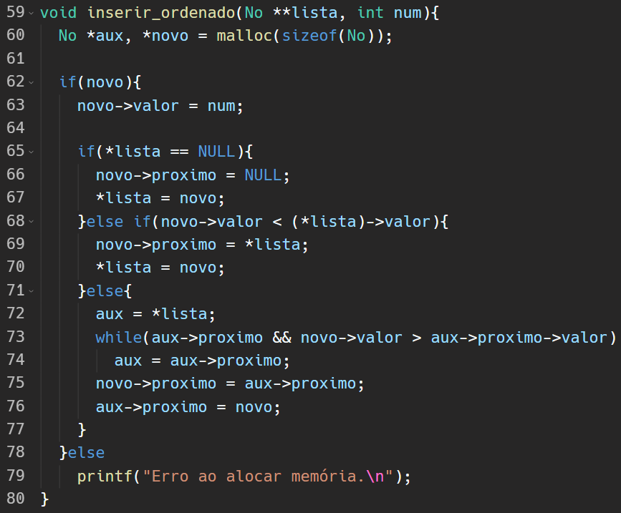

Slide 29
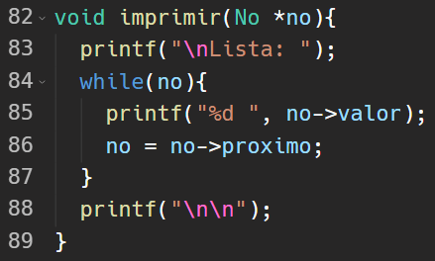

Slide 30
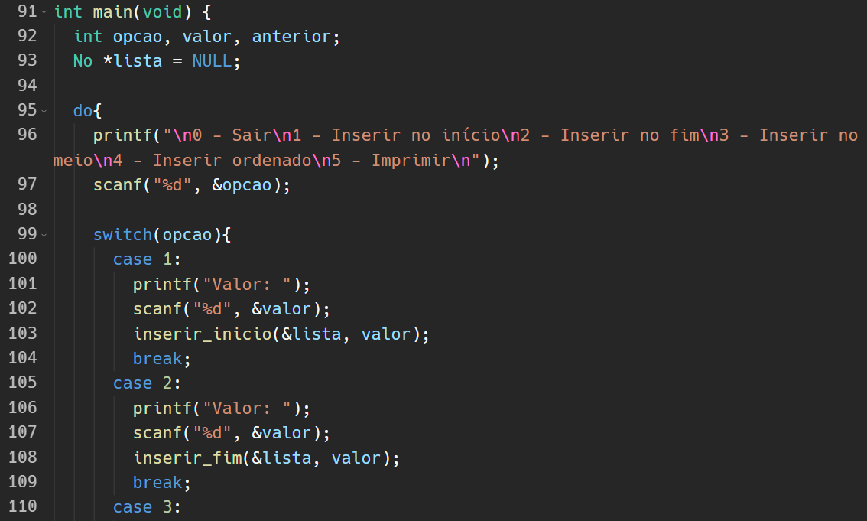

Slide 31
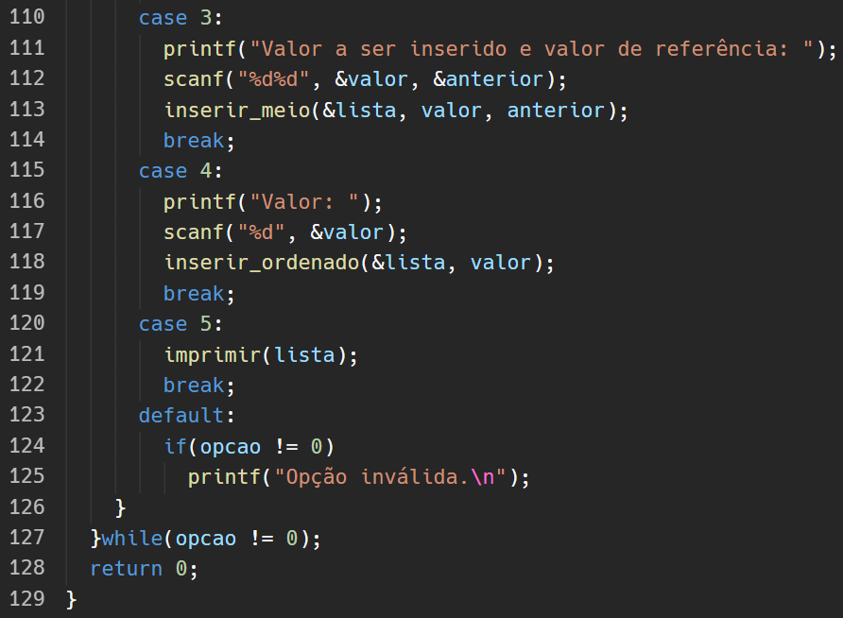

Slide 32
Remover um nó da lista simplesmente encadeada
Lista encadeada

Slide 33
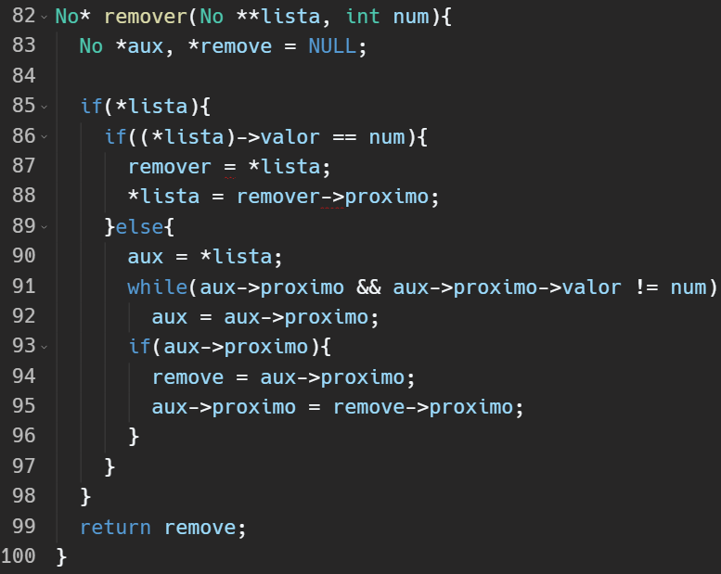

Slide 34
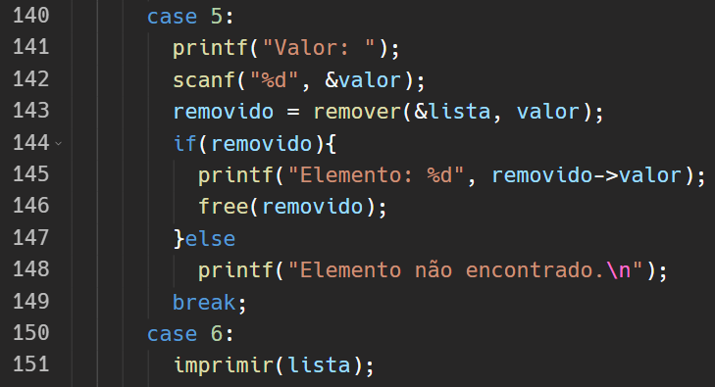

Slide 35
Buscar um elemento em uma lista simplesmente encadeada
Liusta encadeada

Slide 36
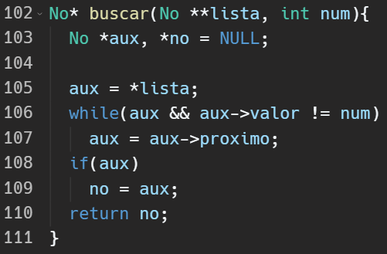

Slide 37
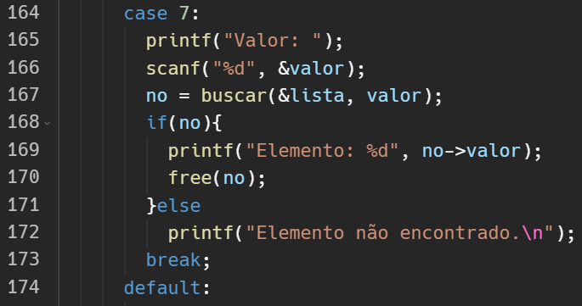

Slide 38
Material complementar
Alocação Dinâmica em C
Ponteiro em C: Alocação Dinâmica de Memória
Alocação Dinâmica de Memória
Alocação Dinâmica de Matrizes

Slide 39


Slide 40


